Slide 1
Ziua portilor deschise UAIC 15-17 aprilie 2011
Profesor coordonator:Carausu Claudia
Elevi participanti:Cioaba Oana
Mahu Andrei
Oprea Andreea
Clasa a X a A

Slide 2
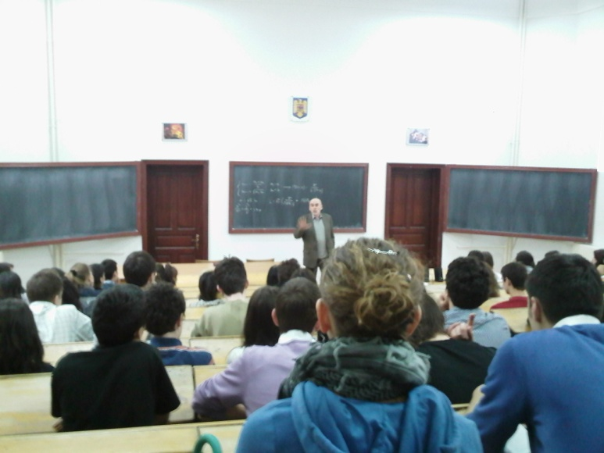
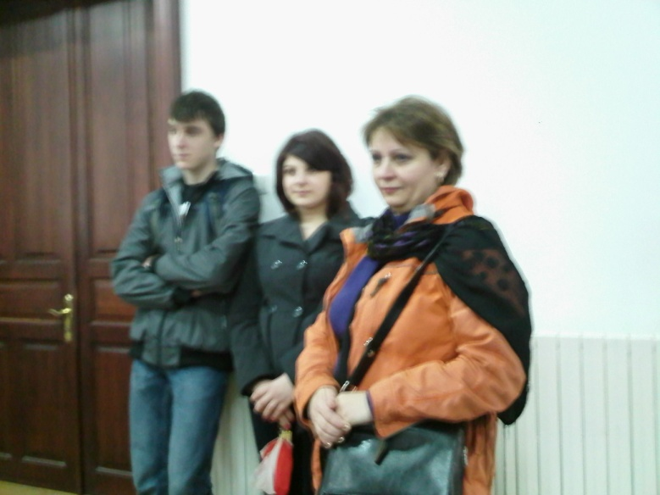
Seminar matematica

Slide 3
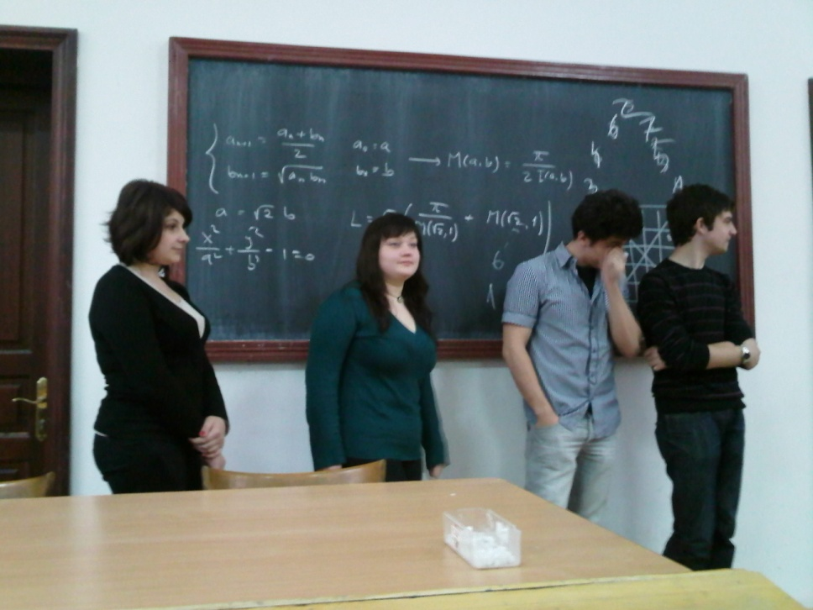
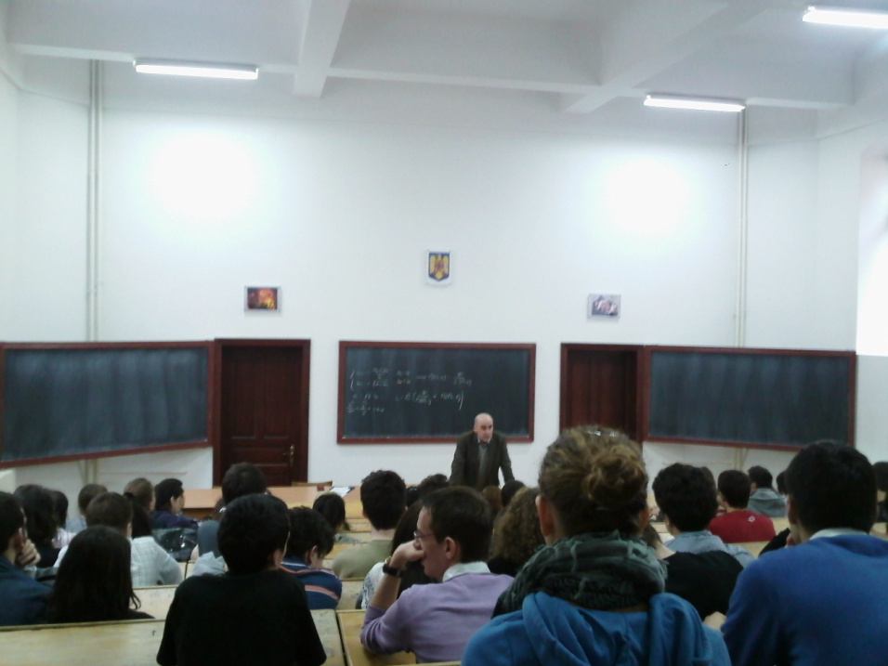

Slide 4
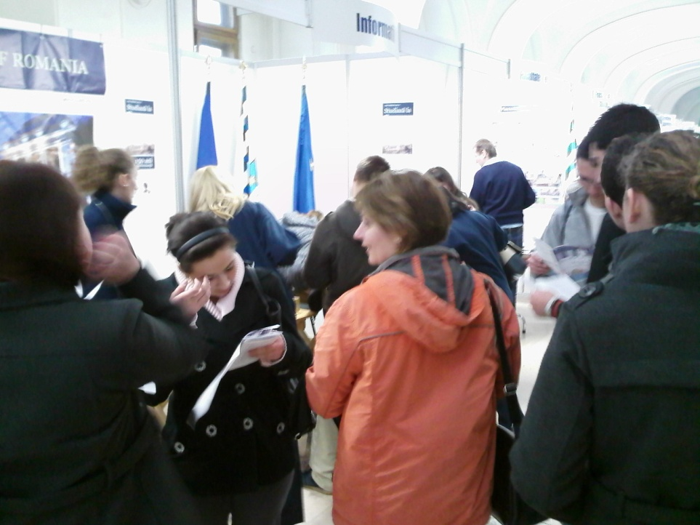
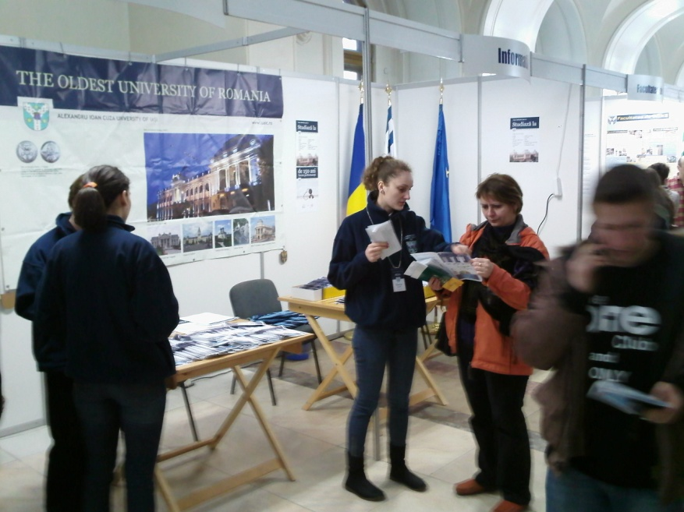
Ne-am informat

Slide 5
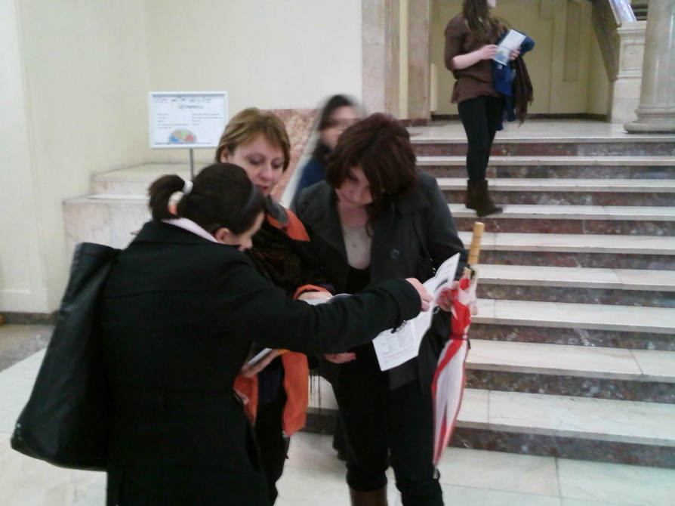
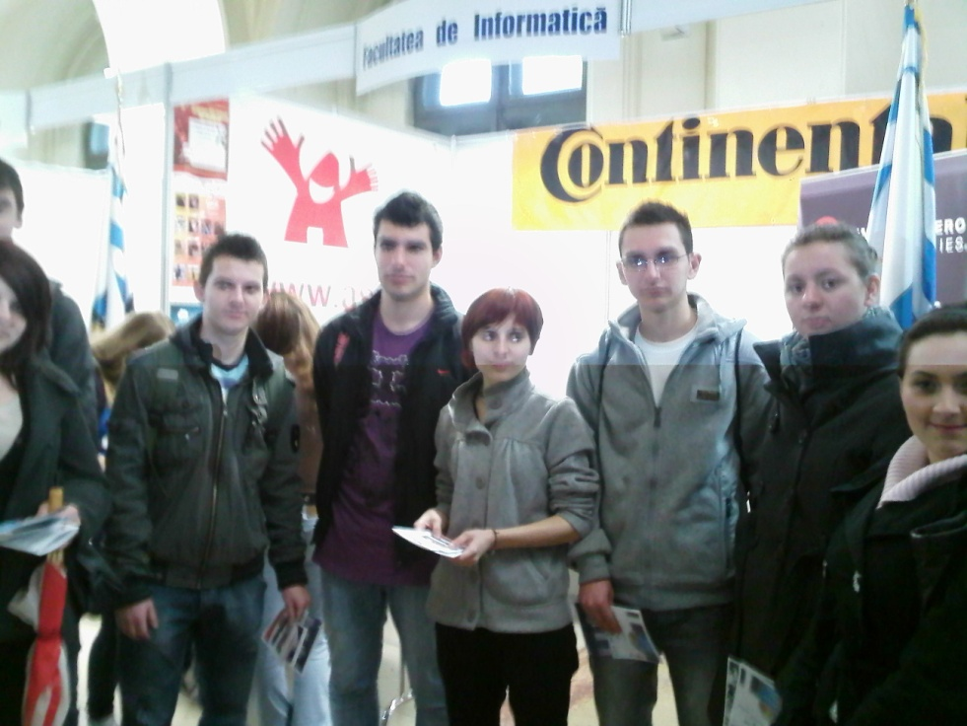

Slide 6
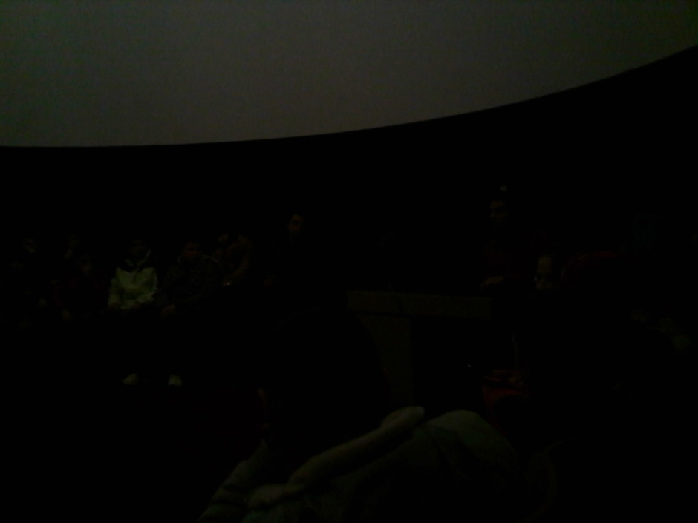
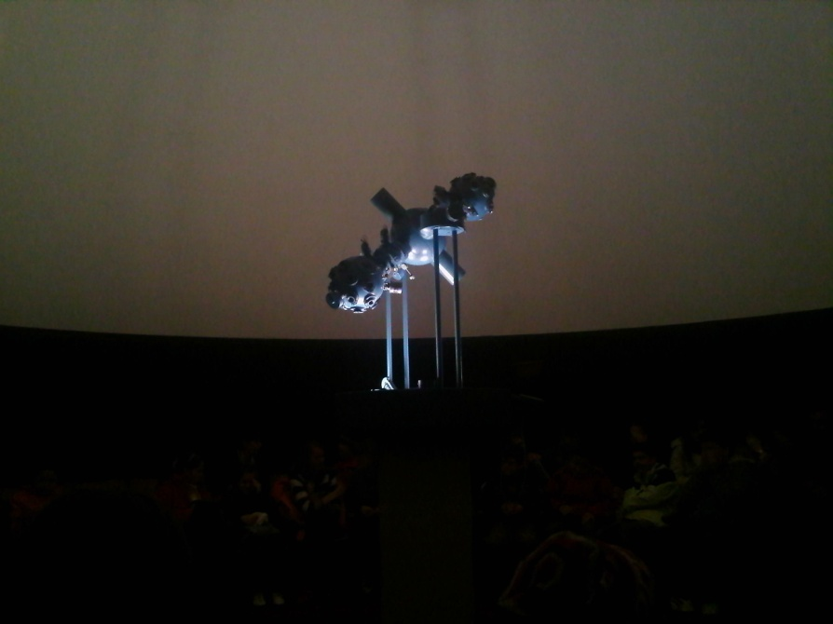
Planetariu

Slide 7
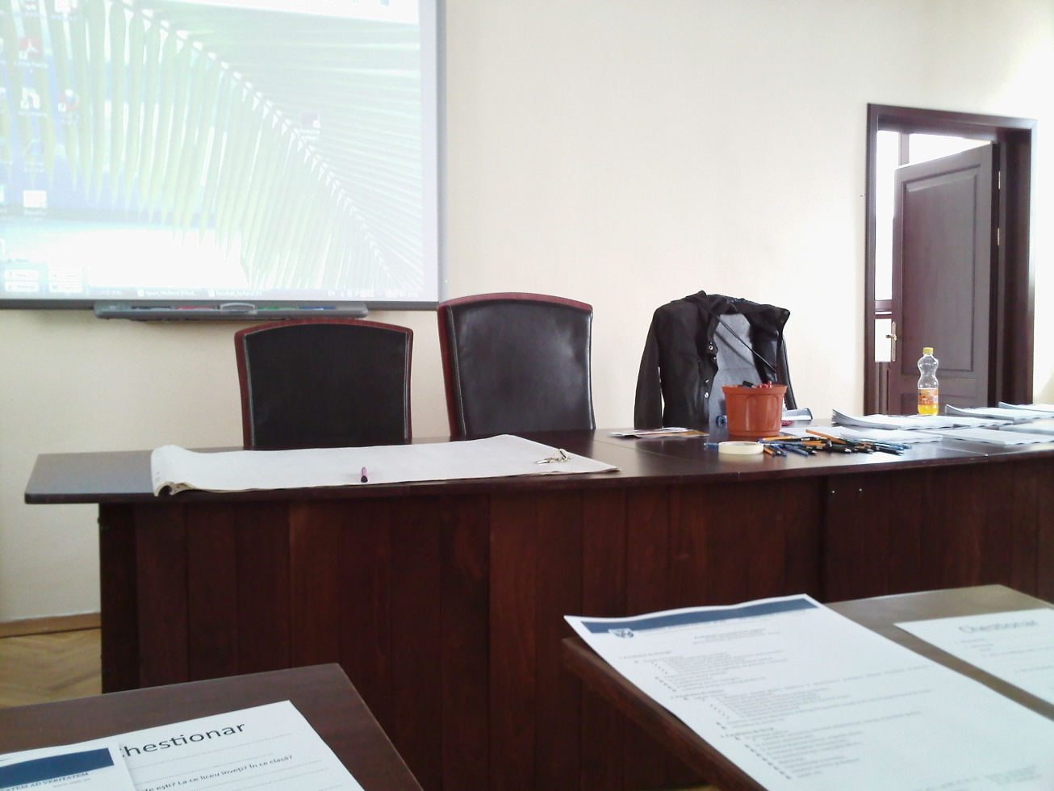
Sala de conferinte

Slide 8
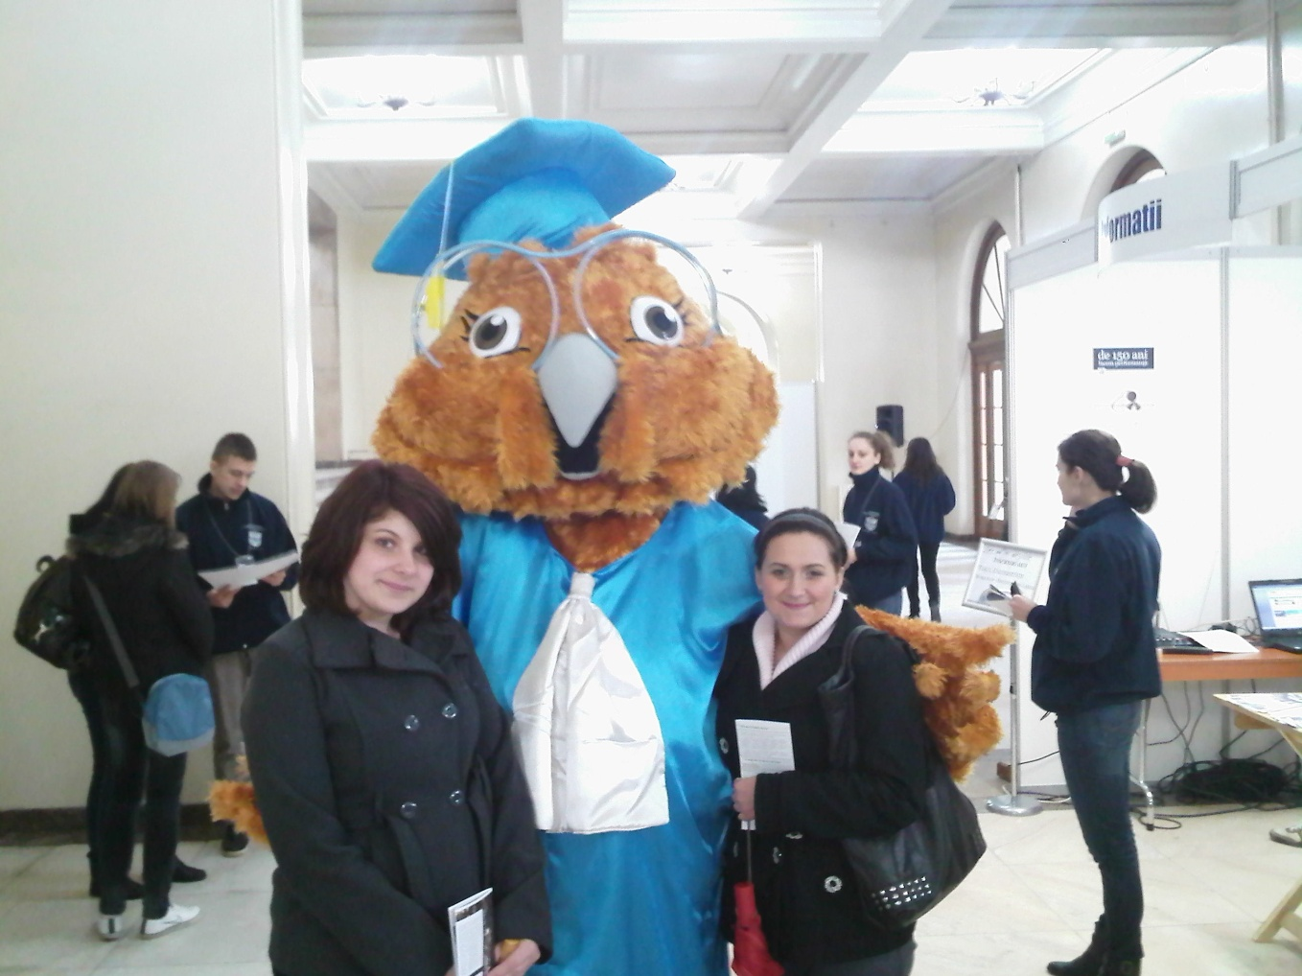
Si in cele din urma .. mascota!

